Slide 1

Гипертекст
Презентацию подготовила учитель информатики
Руина Светлана Павловна
МОУ Объячевская СОШ
Республика Коми

Slide 2
Гипертекст – это нелинейный, ветвящийся текст, состоящий из обычного в нашем понимании текста, а также гиперссылок.
Другими словами - антипод линейного и последовательного текста, из которого состоят художественные книги.

Slide 3


Примером гипертекста является содержимое энциклопедий и словарей - книг, которые не рассчитаны на последовательное чтение.

Slide 4
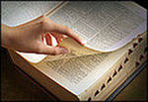
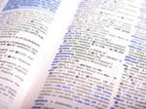
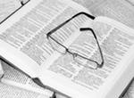
Словарь можно открыть на любой странице и начать изучение прямо оттуда без ущерба для понимания.

Slide 5


Также на страницах словаря есть ссылки («см. страницу такую-то»), по которым можно следовать до тех пор, пока не прочтешь все материалы.
С энциклопедиями все совершенно аналогично.

Slide 6
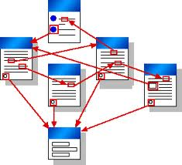
Самый яркий пример современного гипертекста - всемирная паутина – world wide web, состоящая из связанных воедино веб-сайтов.
Там почти невозможно найти страницу, которая не была бы сообщена ссылками со всеми остальными веб-страницами интернета. Именно поэтому она и получила название паутины.

Slide 7
Другое определение гипертекста – текст+ссылки.
Как раз наличие последних и отличает гипертекст от текста обычного.

Slide 8
Веб-ссылки, как компонент гипертекста всемирной паутины, являются автоматическими в отличие от тех ссылок, что располагаются на страницах словарей и энциклопедий. Эти автоматические ссылки на веб-страницах называются гиперссылками.

Slide 9
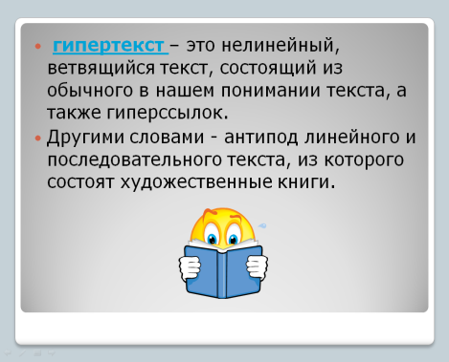
Особенности гиперссылок
Гиперссылки выделяются на фоне обычного текста – так чтобы их сразу же было бы видно и невозможно перепутать ни с чем другим.
Гиперссылки чаще всего подчеркиваются и «окрашиваются» в другой по сравнению с обычным текстом цвет.

Slide 10
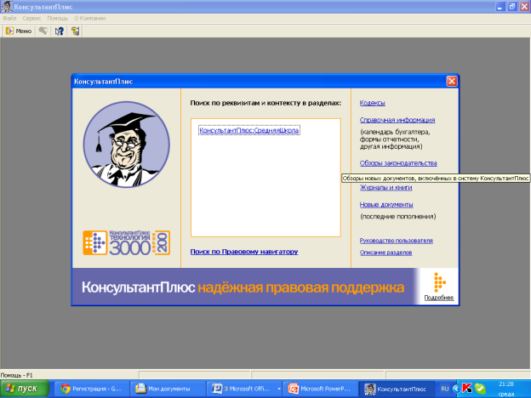
К гиперссылкам добавляются всплывающие подсказки для более точного объяснения того, куда попадет пользователь после нажатия на ссылку.

Slide 11
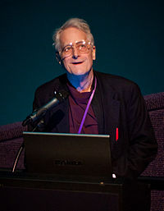
Впервые определение гипертекста было дано еще в 1965 году американским философом-информатиком Теодором Нельсоном, который также придумал и другой термин – гипермедиа.

Slide 12

Интересные факты о гипертексте
Художественная литература состоит из последовательного текста и поэтому не относится к гипертексту. Но есть и исключения. Самые значимые из них – «Хазарский словарь» сербского писателя Милорада Павича и «Бесконечный тупик» русского автора Дмитрия Галковского. Его книга представляет собой сложную и обширную сеть примечаний, количество которых превышает 900.

Slide 13
Гиперссылка состоит из двух частей:
Указатель ссылки
Адресная часть ссылки

Slide 14
Указатель ссылки- это объект (фрагмент текста или рисунок), который визуально выделяется в документе (обычно синим цветом и подчёркиванием) .

Slide 15
Адресная часть гиперссылки представляет собой название закладки в документе, на который указывается ссылка. Закладка – это элемент документа, которому присвоено указательное имя.

Slide 16
Создание ГИПЕРССЫЛОК
1) Выделить фрагмент текста, который будет указателем гиперссылки.
2) Зайти на панель Стандартная - Вставка—Гиперссылки

Slide 17
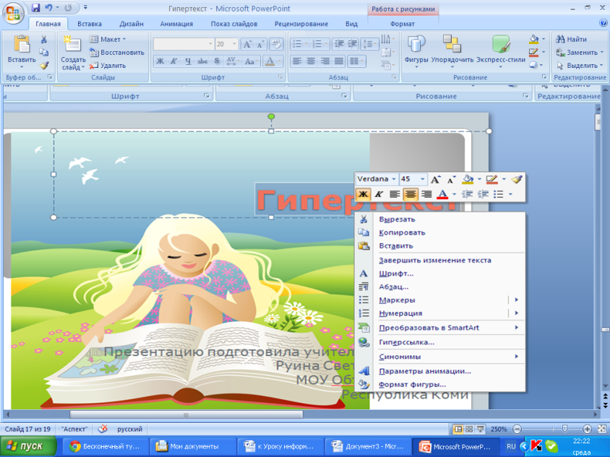

Slide 18
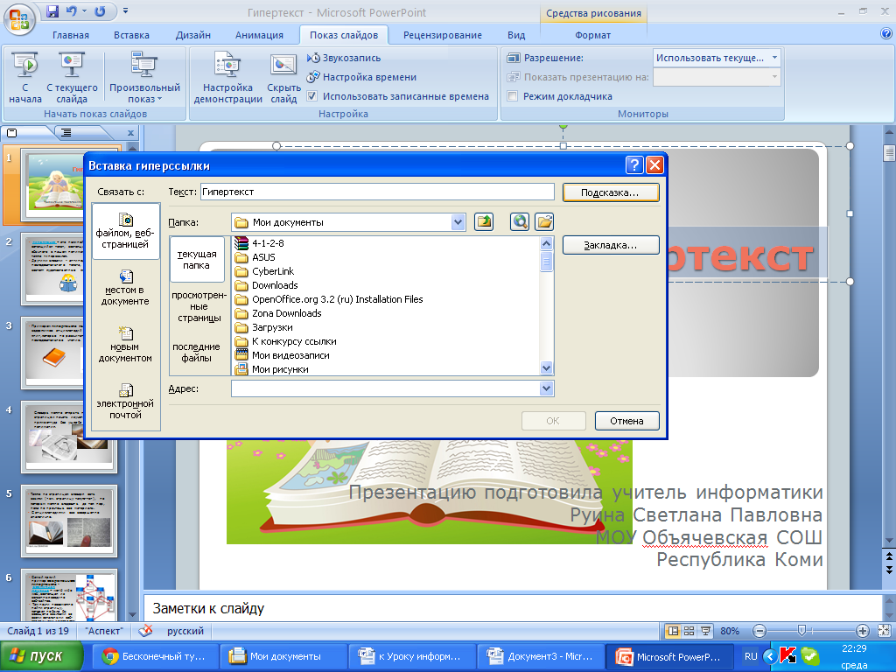
В) Найти имя закладки Слайд - Найти № нужного слайда – ОК

Slide 19
На новой ссылочной странице добавить ссылку на начало документа ( Обратно).

